Slide 1
網頁新增 Web parts Power_BI 操作方式

Slide 2
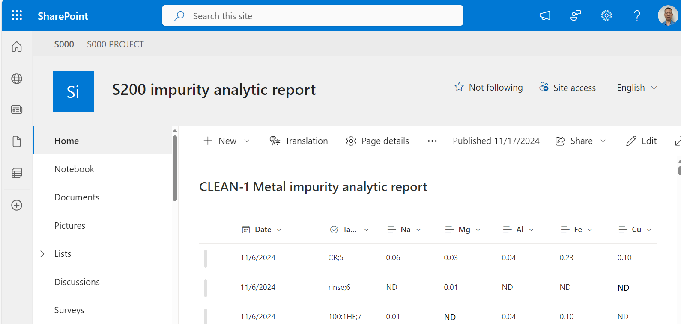
開啟部門首頁
點選 Edit

Slide 3
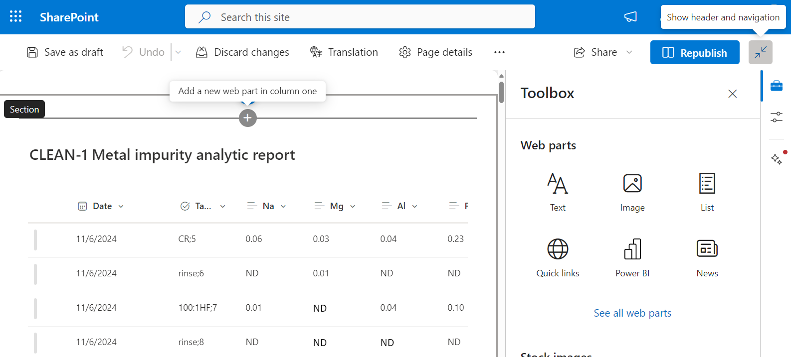
點選 欲放置位置

Slide 4
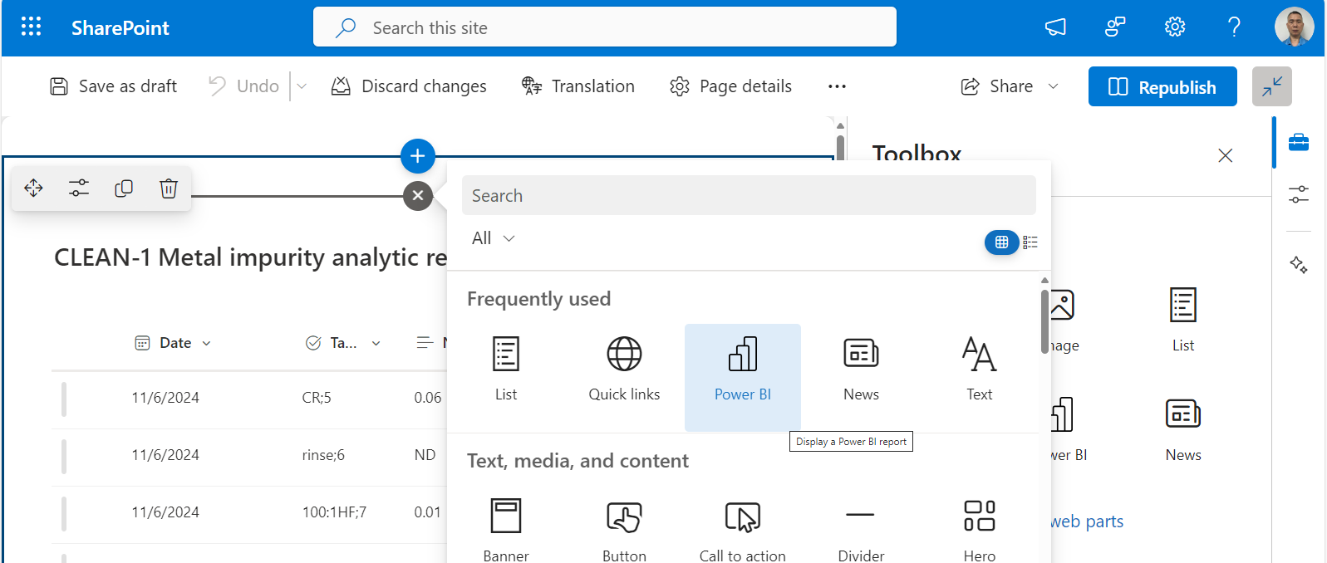
點選 Power BI

Slide 5
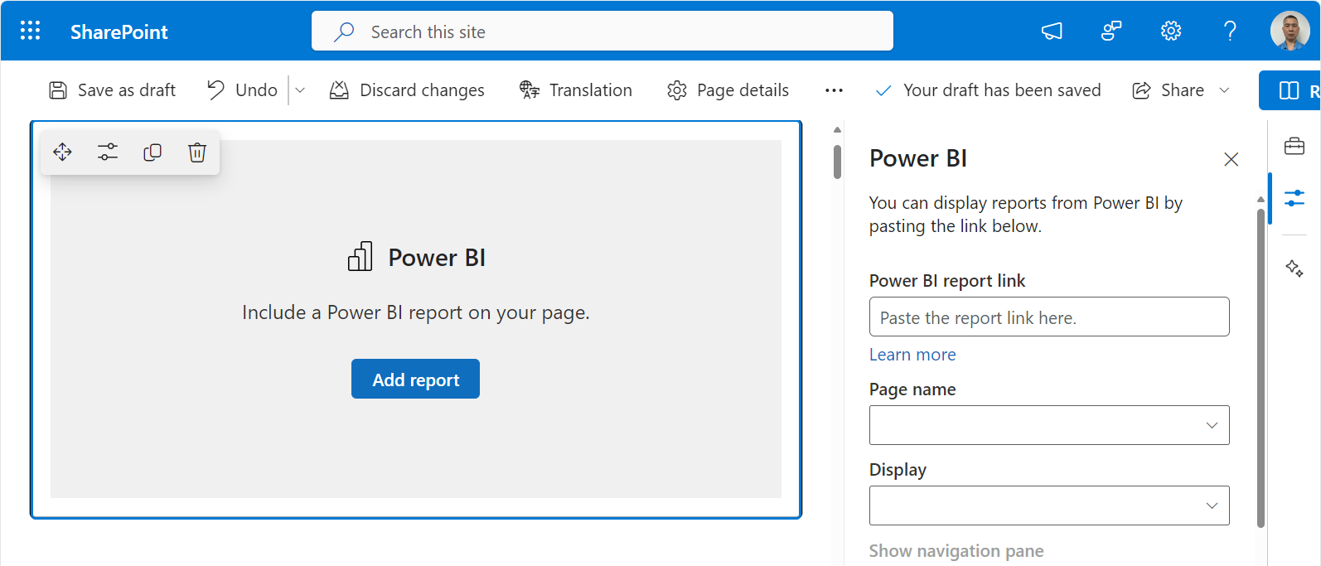
點擊 Add report

Slide 6
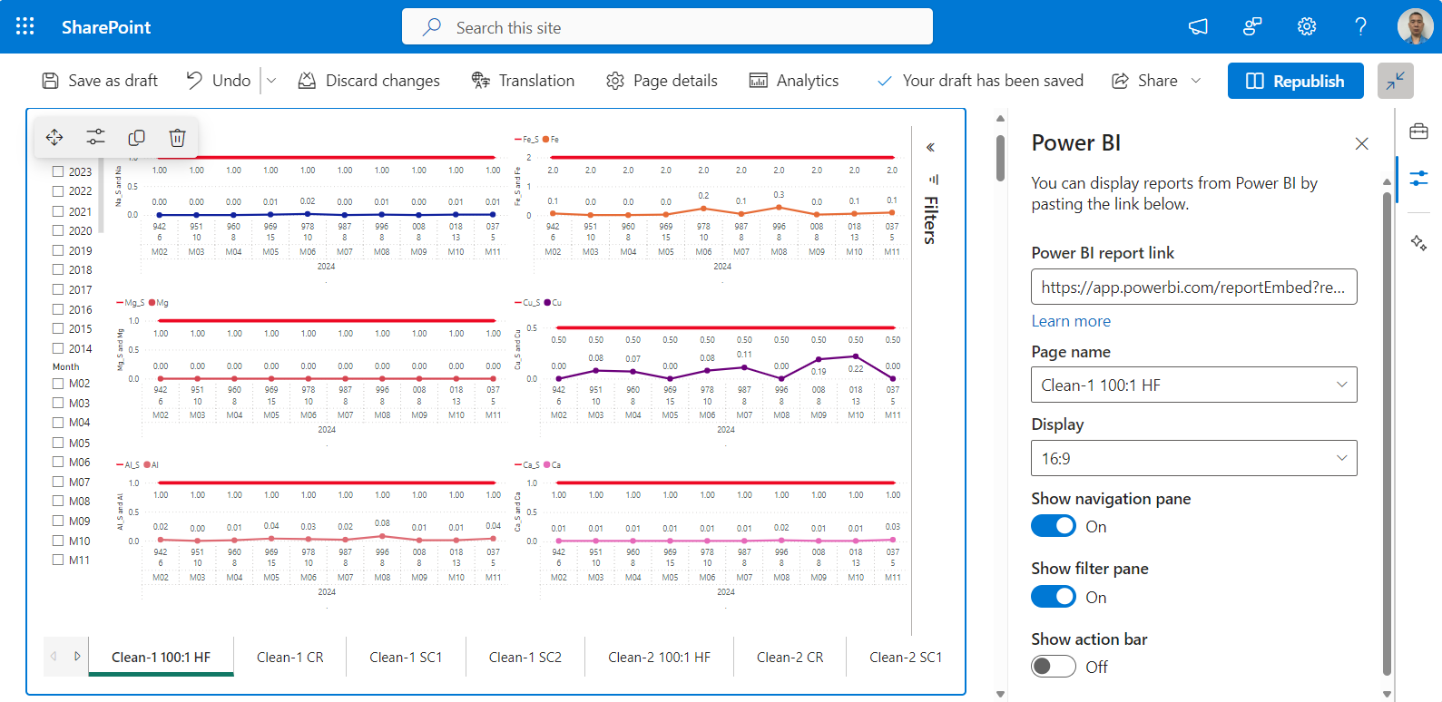
1
鍵入 https://app.powerbi.com/reportEmbed?reportId=78ff5ecc-bf03-473e-bd29-1c59fcac3c19
2
點選 顯示格式

Slide 7
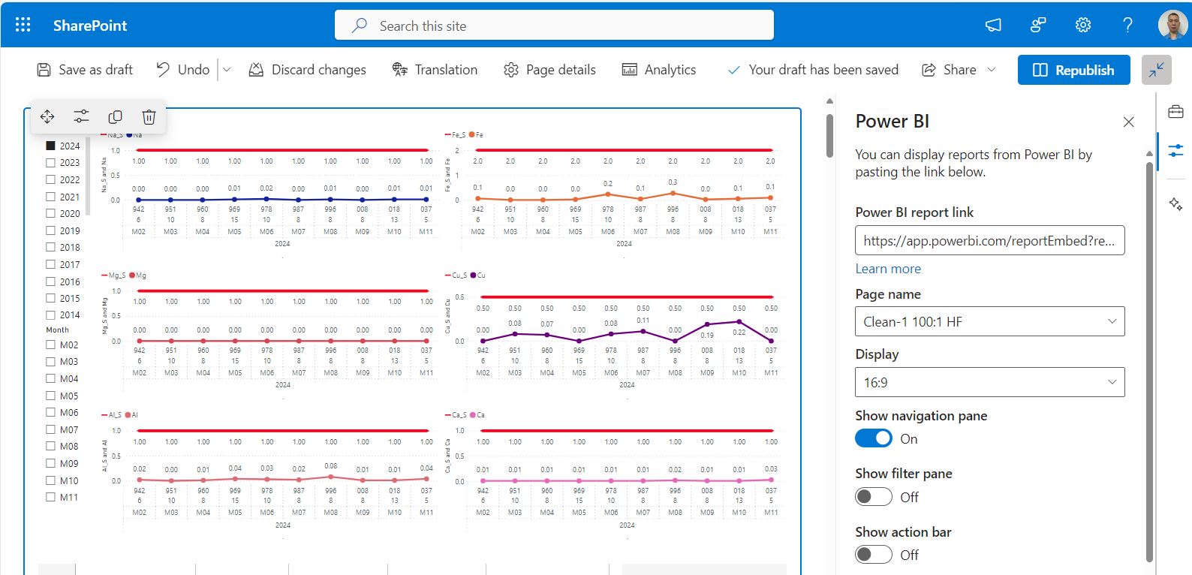
重新發布
點擊 Republish

Slide 8
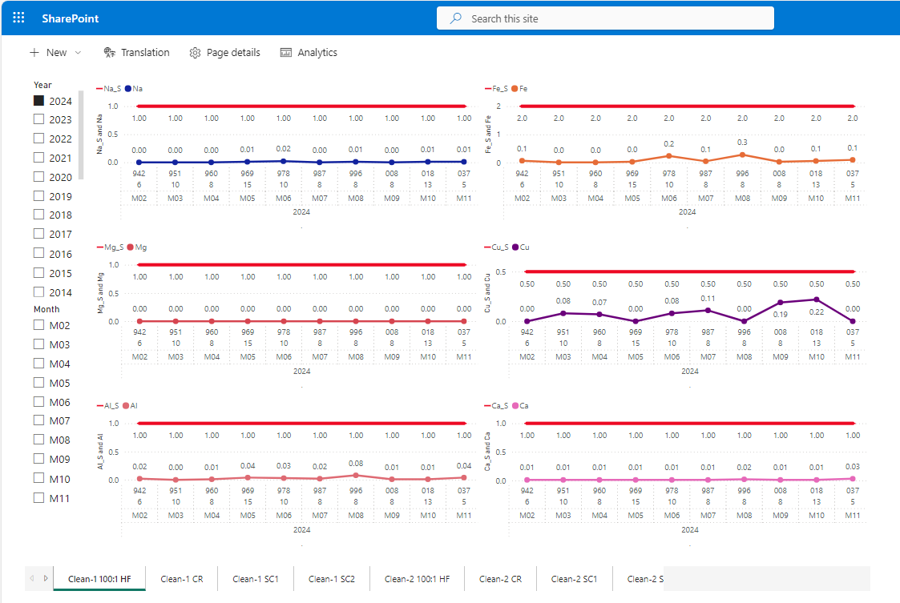
完成 Power BI 於網頁顯示
點選 圖示
點擊 Select

Slide 9
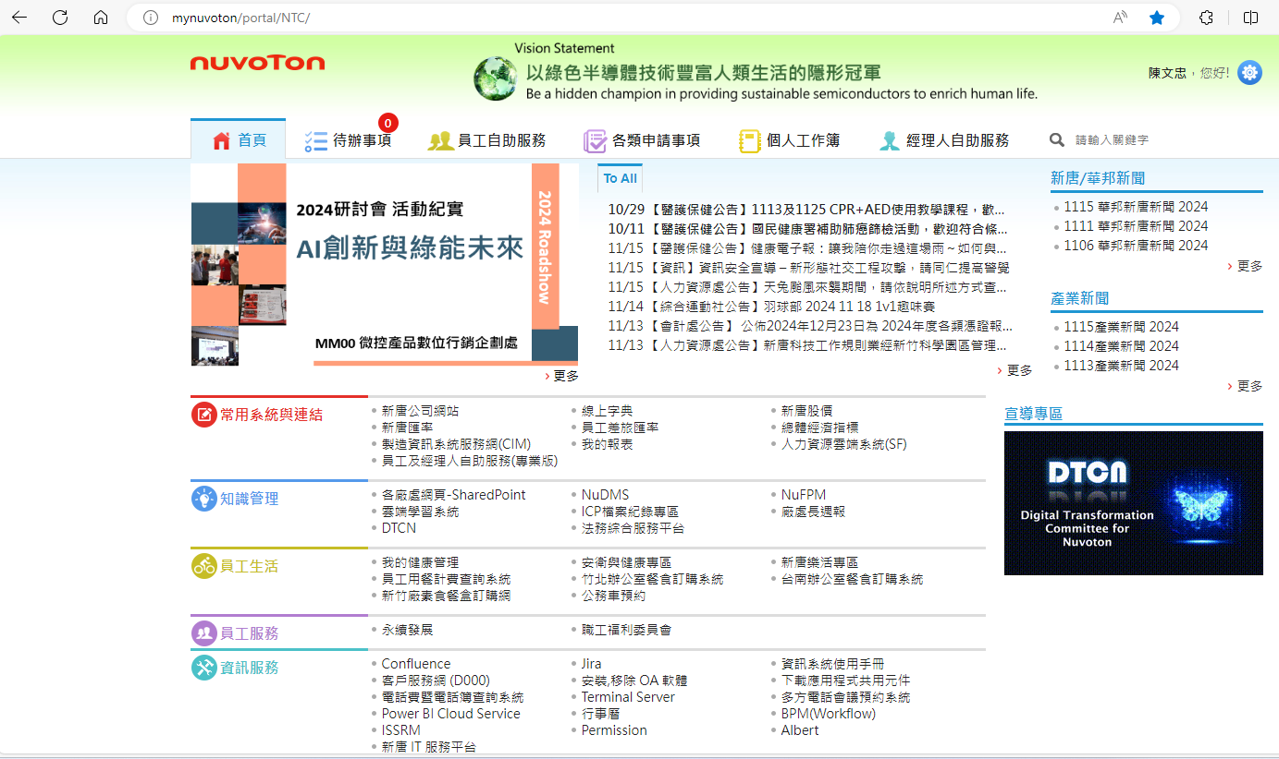
Power BI 於網頁顯示檔案來源連結
開啟公司首頁
點擊 Power BI Cloud Service

Slide 10
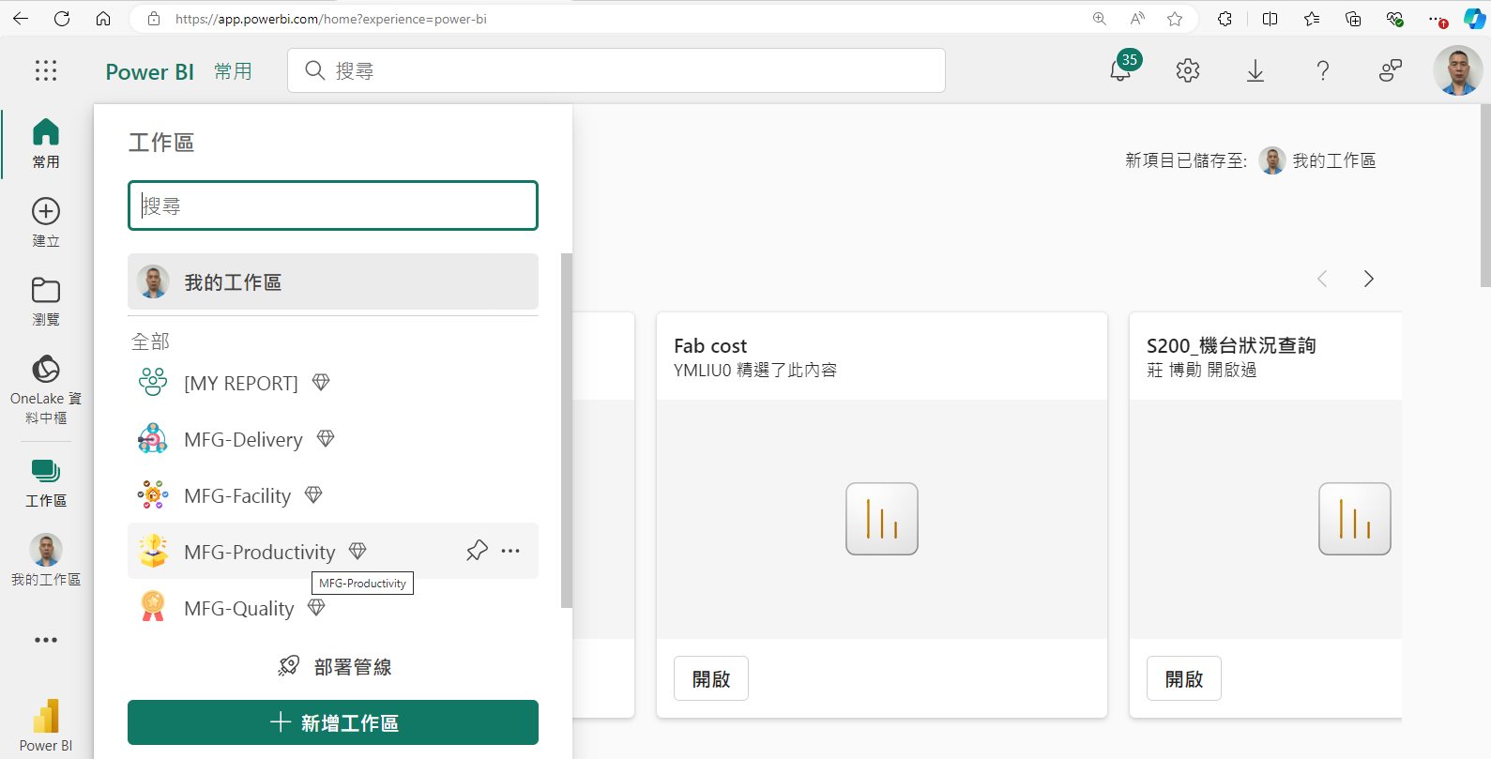
1
點擊 工作區
2
點擊 MFG-Productivity

Slide 11
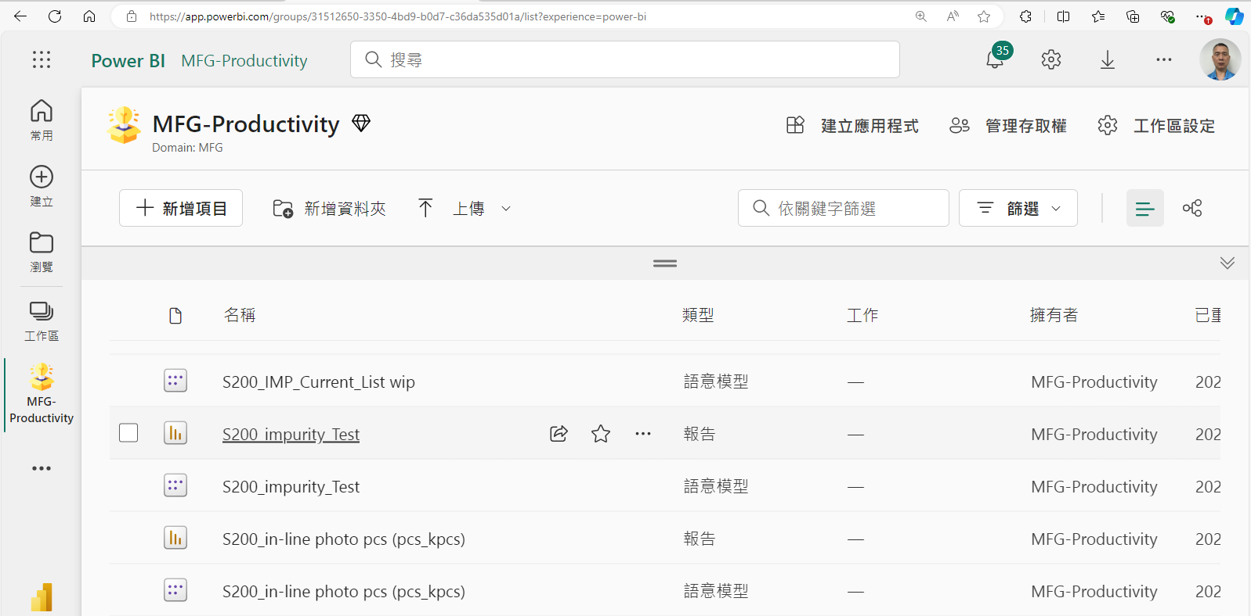
點擊 要顯示的報告 S200_impurity_Test

Slide 12
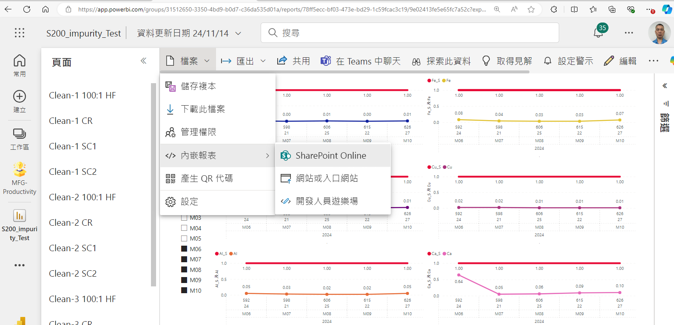
點選 檔案 / 內嵌報表 / SharePoint Online

Slide 13
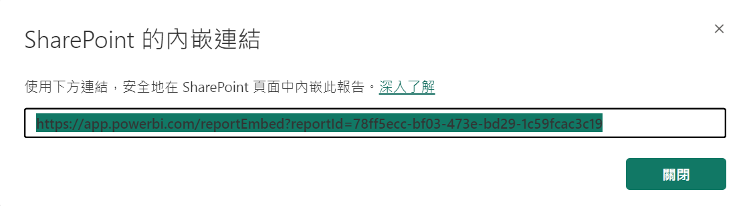

複製內嵌連結貼至 Power BI report like 處

